Slide 1


Sesión de Cierre Universidad de los Andes AKS
Robert Rozas Navarro
Premier Field Engineer
Apps Domain

Slide 2

Agenda
Introducción
Objetivos previos
Resumen del trabajo realizado
¿Qué se logró?
Pasos a seguir para lograr el objetivo
Q&A

Slide 3
Objetivos previos

Slide 4
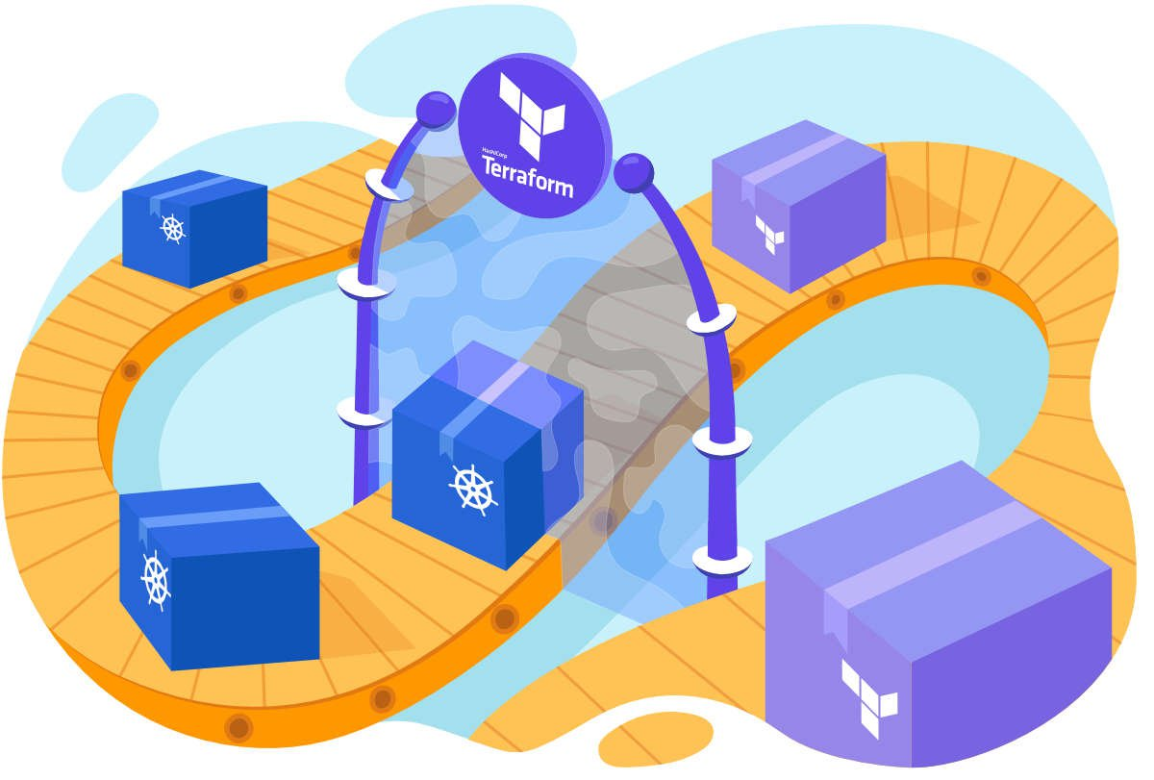
Uniandes
Mejores Prácticas AKS
Ajustes a pipeline de entrega a desarrollo y producción
Optimización de Imágenes de Contenedor
Reducir Peso de la Imagen
Infraestructura como Código
Estrategia de despliegue en producción
Manejo de Volúmenes
Estrategia de almacenamiento persistente
Notes:
Cluster 1: Temas pendientes de Implementación de pipeline y puesta en funcionamiento automatizado de la aplicación
Ajustes a pipeline de entrega a desarrollo y producción (Incluye interacción puntual de Seguridad de Sistemas para brindar accesos al portal)
Pruebas de rendimiento y ajuste de políticas de despliegue
Aterrizar configuración a nivel de networking, para salida a través de redes privadas y no públicas
Puesta en producción con controles requeridos incluidos
Estrategia de despliegue en producción - BlueGreen, All at once, etc.

Slide 5
Resumen del trabajo realizado

Slide 6
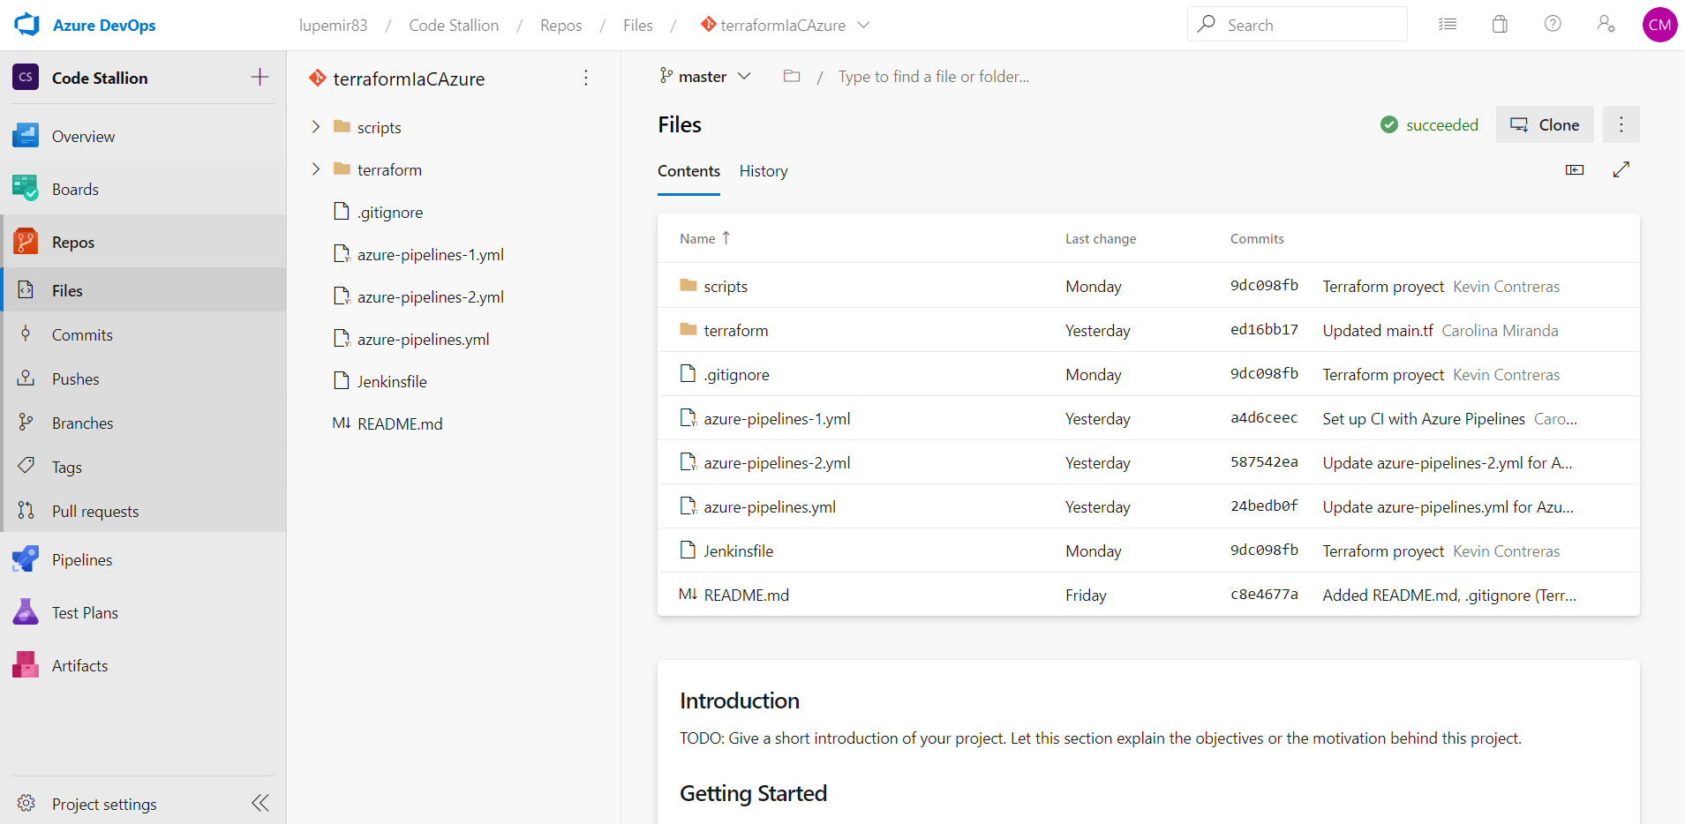

Slide 7
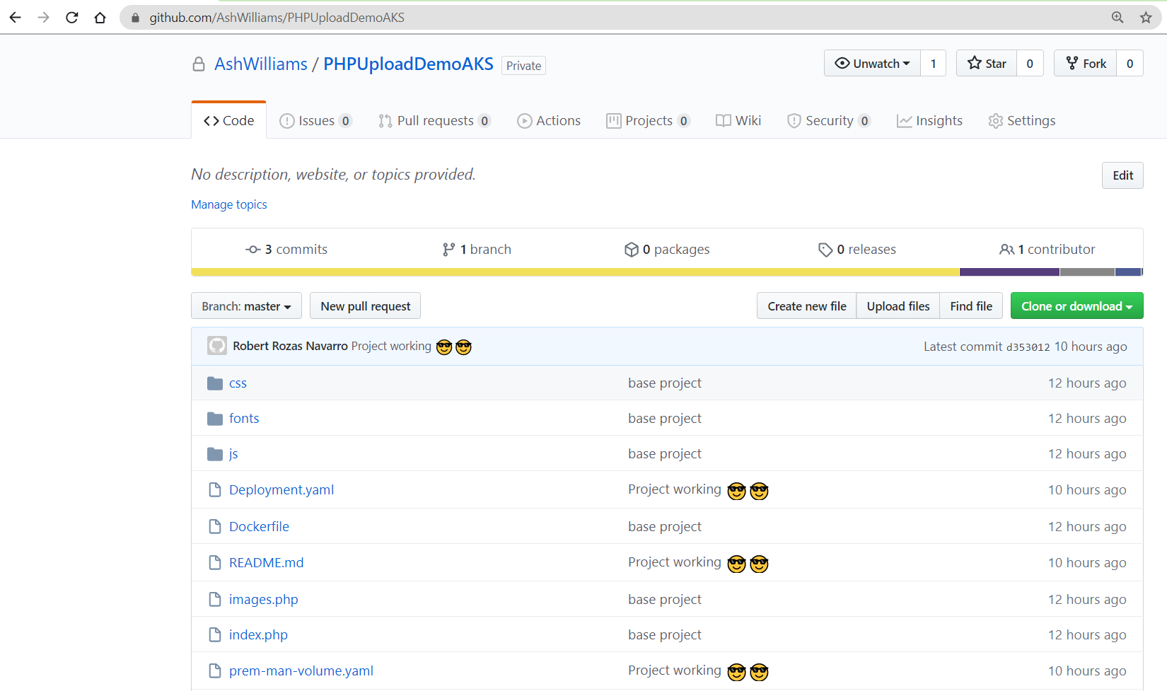

Slide 8
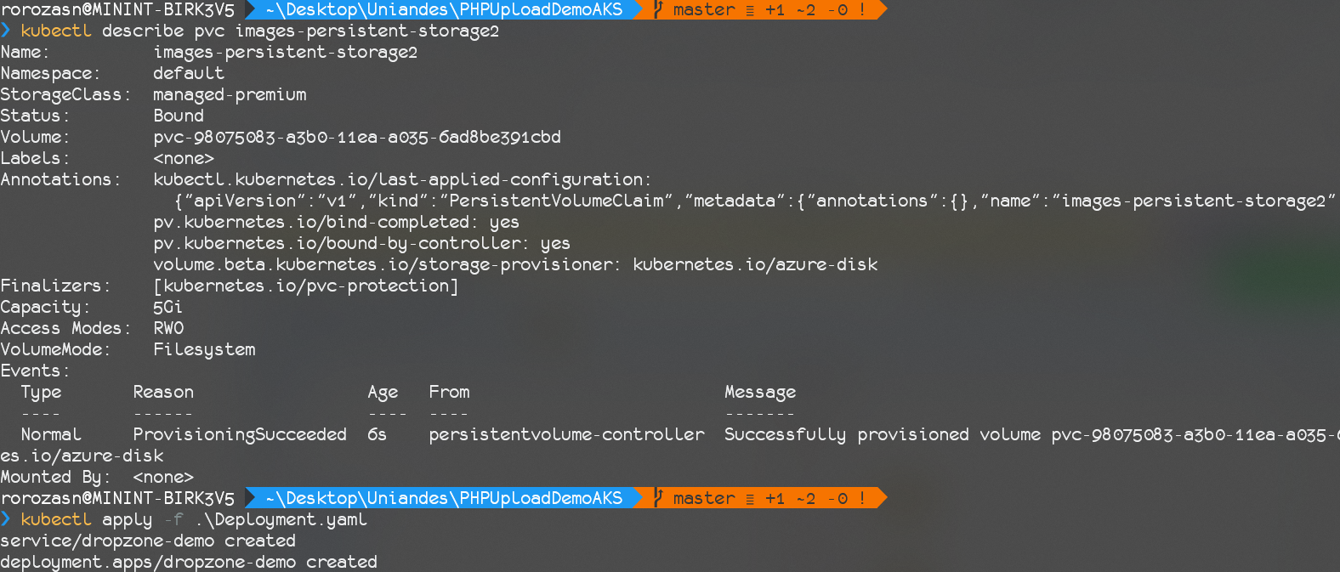

Slide 9
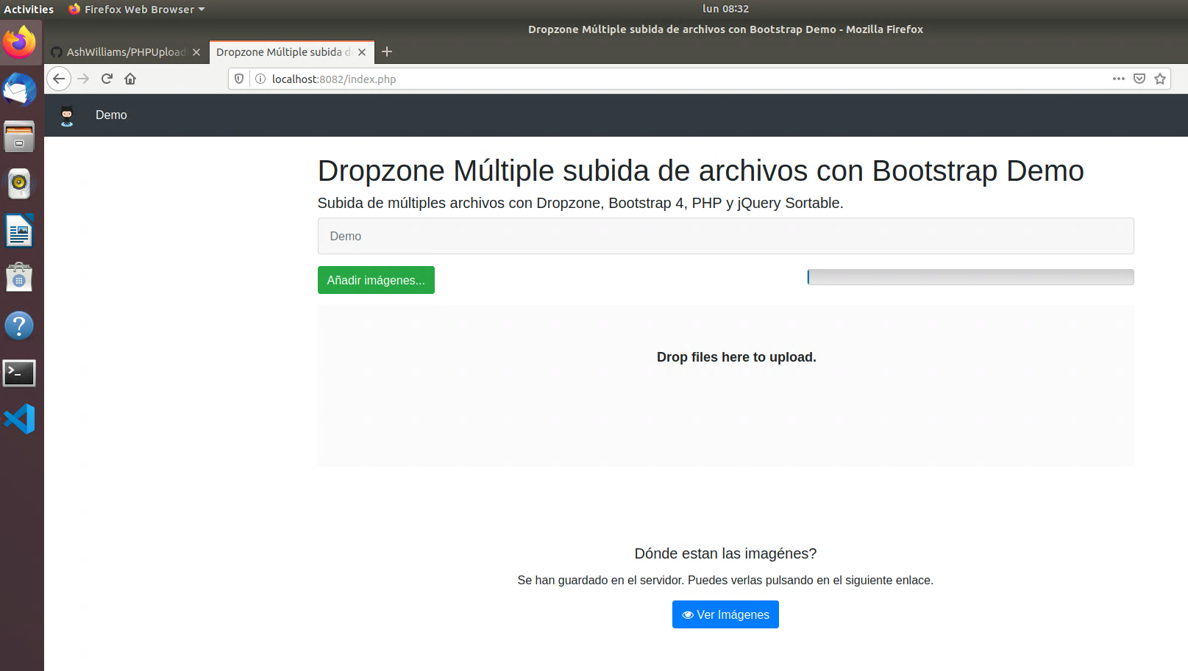

Slide 10
Resumen de Trabajos
Transferencia de Conocimientos
Documentación de los Procedimientos
Pipelines Automatizados
Infraestructura como Código
Contenedores de Aplicaciones
Deployment a Orquestador Kubernetes
Pipelines Automatizados en Azure DevOps
Demo Manejo de Volúmenes AKS

Slide 11
¿Qué se logró?

Slide 12
Logros de la Visita
Mucha Transferencia de Conocimiento
Trabajo codo a codo con el equipo
Ambientes de Build y Release con Azure DevOps
Flujo de Aprobación con Azure DevOps
Infraestructura como Código con Terraform
Vólumenes Persistentes con discos administrados

Slide 13
Pasos a seguir para lograr el objetivo

Slide 14
Pasos a seguir
Workshops orientados a Contenedores
Acompañamiento:
Estrategias de Manejo de Ramas
Estrategias de Despliegue
Agilidad con Azure DevOps
Pruebas de concepto
Desarrollo y prueba de nuevas tecnologías
Herramientas Cloud vs On Prem

Slide 15
Q & A

